Slide 1
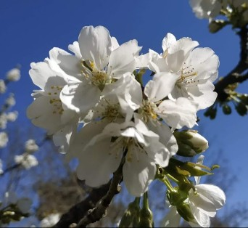
Le statut du vivant
Pourquoi et Comment améliorer le statut reconnu au vivant ?
Pour un monde fertile
1
Notes:
1

Slide 2
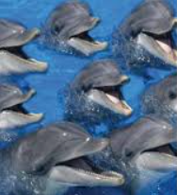
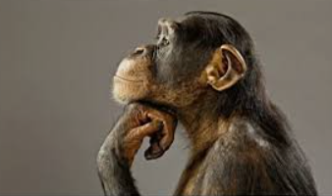
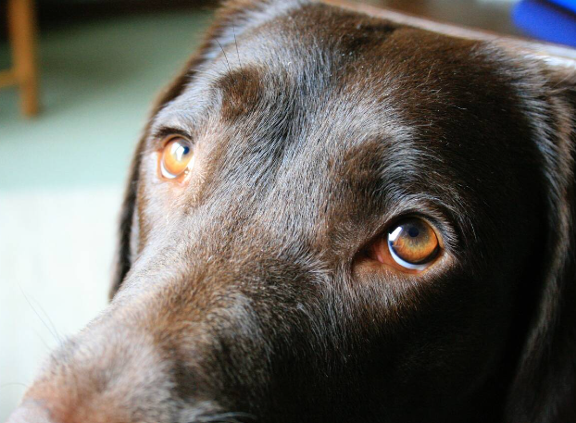
Qu’est-ce que pour vous un être sensible ? (P)
La plupart des animaux ont un système nerveux central. Le système nerveux central est constitué du cerveau et de la moelle épinière, qui coordonnent les fonctions corporelles, le mouvement, la perception sensorielle, la pensée et d'autres processus complexes.
Les animaux qui possèdent un système nerveux central incluent :
Les vertébrés: qui ont un cerveau et une moelle épinière bien développés: les mammifères, les oiseaux, les reptiles, les amphibiens, les poissons.
Les invertébrés: Insectes, arachnides, crustacés, mollusques, etc.
Les céphalopodes: pieuvres, calmars
Les échinodermes: étoiles de mer, oursins
Les annélides: les vers de terre
Notes:
La plupart des animaux ont un système nerveux central. Le système nerveux central est constitué du cerveau et de la moelle épinière, qui coordonnent les fonctions corporelles, le mouvement, la perception sensorielle, la pensée et d'autres processus complexes. Les animaux qui possèdent un système nerveux central incluent :
Les vertébrés : Cela englobe les poissons, les amphibiens, les reptiles, les oiseaux et les mammifères. Les vertébrés ont un cerveau et une moelle épinière bien développés.
Les invertébrés : Bien que leur système nerveux central soit moins complexe que celui des vertébrés, de nombreux invertébrés ont un cerveau ou des ganglions nerveux centraux qui coordonnent les fonctions corporelles. Les invertébrés incluent des animaux tels que les insectes, les arachnides, les crustacés, les mollusques, etc.
Les céphalopodes : Les céphalopodes, tels que les pieuvres et les calmars, sont des mollusques avec des systèmes nerveux centraux très développés, y compris de grands cerveaux.
Les échinodermes : Les échinodermes, comme les étoiles de mer et les oursins, ont un système nerveux central sous forme d'un anneau nerveux qui contrôle diverses fonctions de leur corps.
Les annélides : Les annélides, comme les vers de terre, ont un système nerveux central en forme de chaîne ganglionnaire le long de leur corps.
Ces sont quelques exemples d'animaux qui ont un système nerveux central, mais il en existe de nombreux autres dans le règne animal. La complexité et la structure du système nerveux central varient considérablement d'une espèce à l'autre.
2

Slide 3
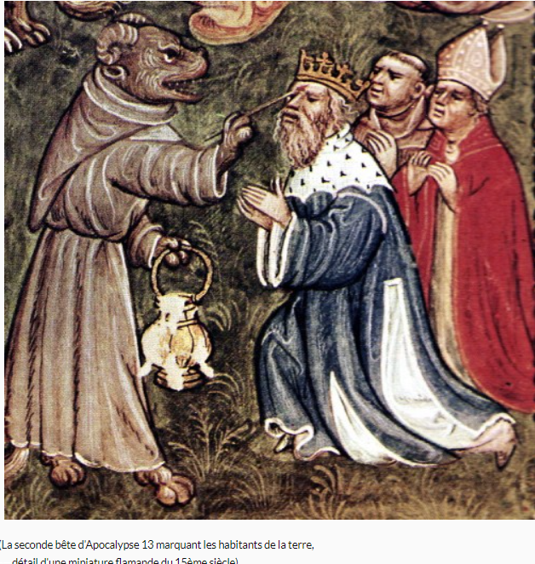
Le rapport des humains aux autres êtres vivants non humains a heureusement un peu évolué au cours du temps (P)
Selon la Genèse : L’Homme est le seul être vivant créé à l’image de Dieu. Cette notion à perduré pour connaître son apogée au XIX Siècle. ( L’Histoire de la domestication a façonné le Droit sur l’animal ). Le Catholicisme a considéré que la bête est une incarnation du Malin)
1637 : René Descartes assimile les animaux à des machines dans son œuvre intitulée "Discours de la Méthode pour bien conduire sa raison et chercher la vérité dans les sciences" (Discours de la Méthode), publiée en 1637. Dans ce texte, Descartes évoque l'idée que les animaux sont essentiellement des machines automates, dépourvus d'âme et de conscience, et qu'ils réagissent aux stimuli de manière mécanique, sans véritable compréhension ou perception.
1804 : Le Code civil place les animaux dans la catégorie des « biens meubles »
1850 : La Loi Grammont est la première loi de protection pénale qui punit les mauvais traitements
1963 : La cruauté envers les animaux devient un délit
1976 : Parution de l’article L214-1 dans le code rural qui établit que les animaux sont considérés comme des êtres sensibles
Notes:
3

Slide 4
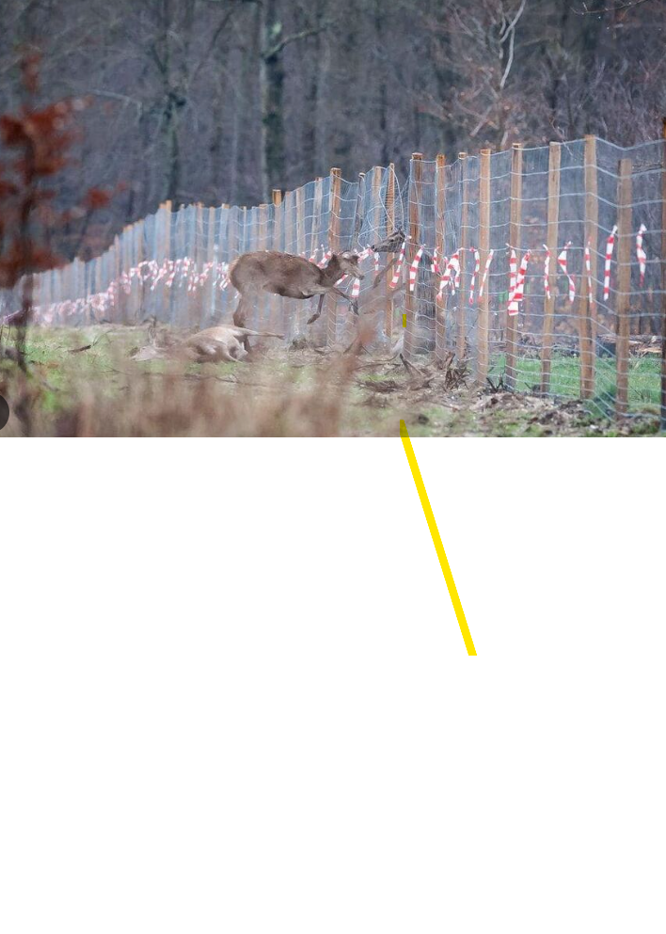
Le rapport des humains aux autres êtres vivants non humains a heureusement un peu évolué au cours des temps (P)
2015 : En France, les animaux sont reconnus « êtres vivants doués de sensibilité» dans le code civil. Ils ne sont plus considérés comme des objets.
2018: Premier code (Bleu) juridique de l’animal en France, une première au niveau européen
2021: Loi contre la maltraitance animale : interdiction de vente de chiens et de chats en animalerie d’ici 2024, des animaux sauvages dans certains cirques et des cétacés dans les delphinariums
2022 : Appel pour la création d’un « ministère de la condition animale par de nombreux philosophes historiens-nes et scientifiques
25 janvier 2023: Adoption d’une proposition de loi limitant l’engrillagement des espaces naturels d’ici 2027 pour permettre le passage sans contrainte de la faune
2023: Révision de la législation européenne sur la protection animale, dans le cadre du programme « de la ferme à la table »
Notes:
4

Slide 5
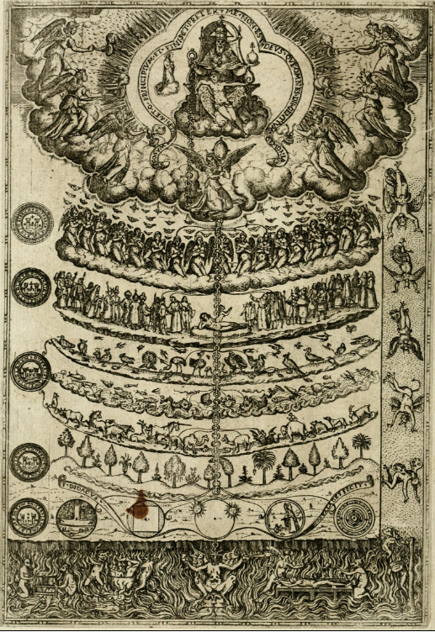
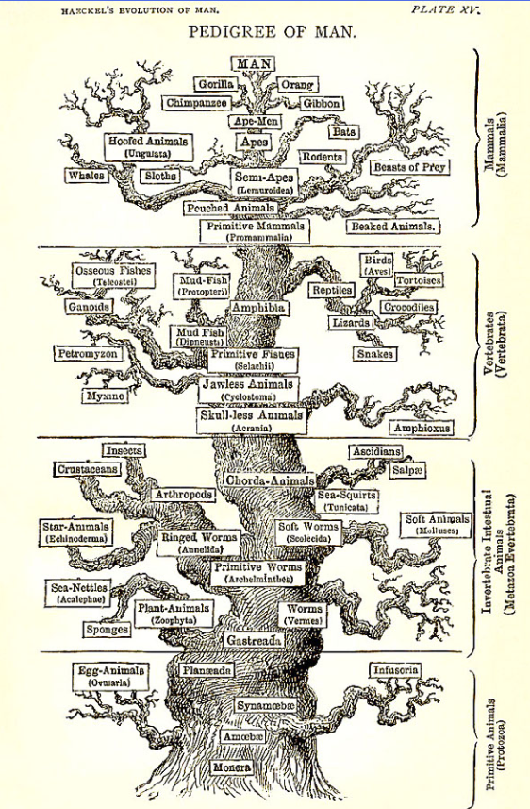
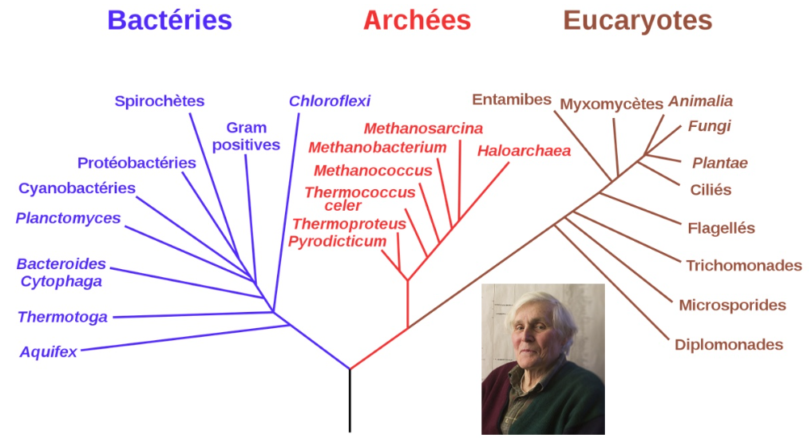
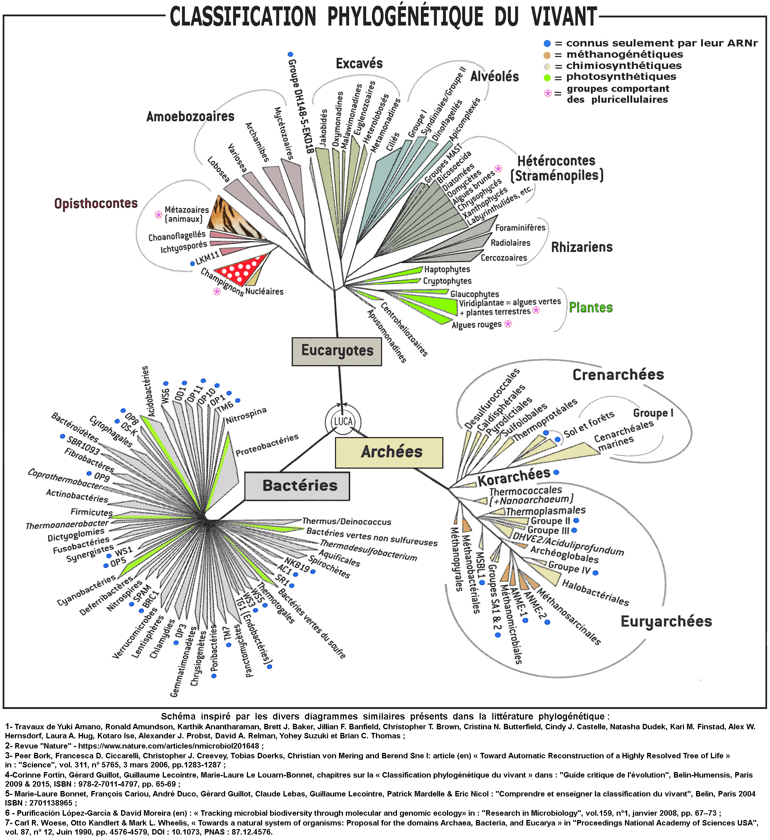
Notre représentation du vivant évolue dans le temps (p)
Dessin de la scala naturæ par Didacus Valades, Rhetorica Christiana (1579).
P
Planche XV de l'ouvrage de Ernst Haeckel (version anglaise) The Evolution of Man (1879)

Slide 6
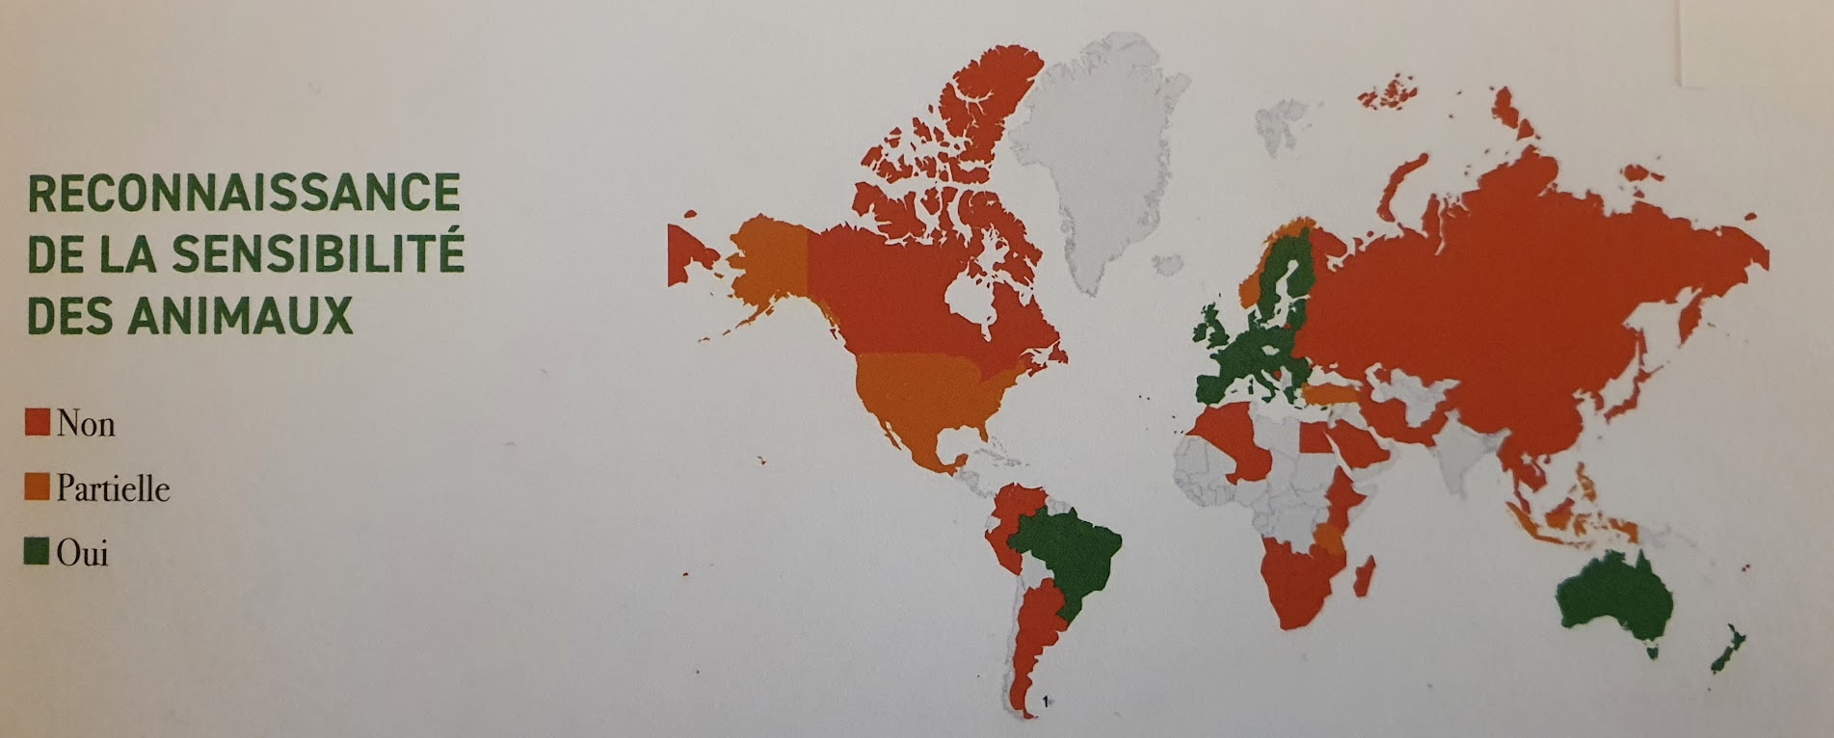
Le rapport des humains aux autres êtres vivants est inégal selon les parties du Monde (P)
Notes:
6

Slide 7
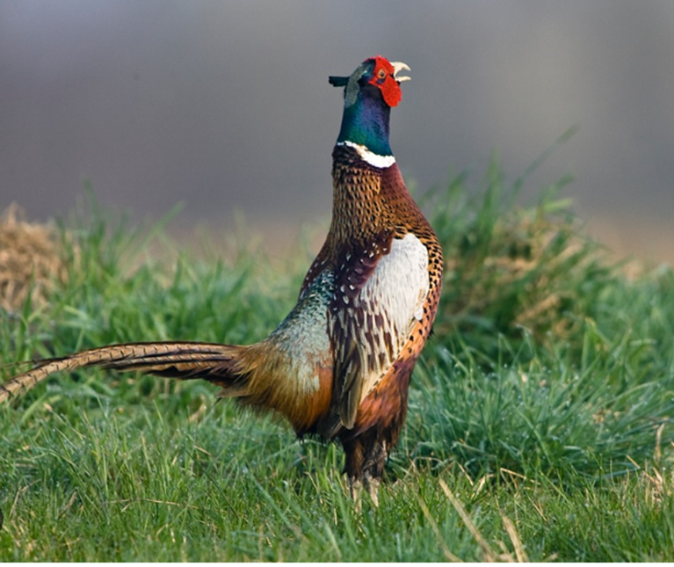
Le Droit Français comporte aussi certaines aberrations conceptuelles (F)
Concernant l’animal domestique on peut dire qu’il jouit d’une reconnaissance par la Loi dans le Code Rural, Le Code Civil, Le Code Pénal .
Pour l’animal sauvage:
S’il est captif ( par exemple un tigre dans un zoo) , il est considéré comme un être sensible et s’applique à lui le même traitement que pour les animaux domestiques.
S’il est libre: On n’est pas sanctionné si on le maltraite
Cette distinction entre animal sauvage captif et animal sauvage libre est incongrue
A noter que : certaines notions juridiques sont d’application floue et certaines contradictions apparaissent comme étonnantes:
Par exemple: Comment conçoit-on le statut d’un faisan élevé en captivité mais relâché dans la nature pour ensuite être chassé ?
En France la Tauromachie est interdite mais des dérogations existent pour certaines régions où elle est considérée comme une tradition.
Certaines pratiques ont été interdites comme par exemple l’ébouillantage des homards
Etc; Etc…
Notes:
.
7

Slide 8
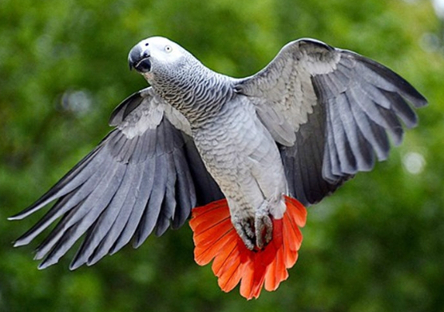
La protection des animaux sauvages (F)
L’animal sauvage est en partie protégé par le code de l’environnement, mais en fait ce n’est pas l’individu qui est protégé mais l’Espèce.
L’animal sauvage en tant qu’individu n’est pas reconnu comme être sensible.
Les espèces sont protégées par certains textes comme par exemple:
CITES
Convention de Berne
Il y a également des dérogations qui portent sur ces protections, notamment par rapport à la gestion et à la régulation des quantités d’individus au sein des espèces
La Loi de 2021 a évité de traiter le sujet de la faune sauvage libre et de la production de viande de cette catégorie
Notes:
8

Slide 9
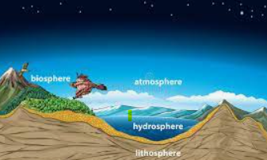
Mais le droit du vivant ne devrait pas être limité aux seuls animaux, et devrait s’étendre à toute la Biodiversité (F)
Rappel: La biodiversité se développe dans la Biosphère
La biosphère a été définie par quelques grands scientifiques en particulier le russe Vernadsky, il s’agit de la mince et fragile couche de notre belle planète qui permet au vivant de s’épanouir composée de quelques km d’espace vivable divisée en trois grands « domaines » :
l’atmosphère (l’air qui nous entoure et nous permet de respirer et nous protège des radiations du soleil),
l’hydrosphère (les eaux de l’océan mondial et des fleuves et rivières...)
la lithosphère (le sol en surface et en sous-sol).
C’est cette mince couche qui permet à la vie de se développer, chaque domaine ayant ses êtres vivants bien spécifiques qui interagissent entre eux
Notes:
9

Slide 10
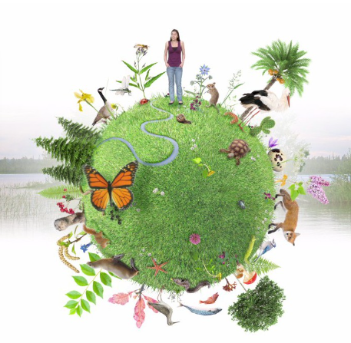
Mais le droit du vivant ne devrait pas être limité aux seuls animaux, et devrait s’étendre à toute la Biodiversité (F)
Rappel: La biodiversité se développe dans la Biosphère
La biodiversité c’est l’ensemble de la vie animale (de la plus petite taille (bactéries, insectes) à la plus grosse (baleines)), et végétale dans toute sa diversité, qui a pu se développer dans chacun de ces grands domaines de la biosphère, avec des interactions. Elle comporte aussi les milieux de vie de ces êtres, sans lesquels ils ne peuvent prospérer. La biodiversité désigne la variété des formes de vie sur Terre
Le nombre d’espèces recensées sur terre est estimé à ce jour à 2 millions identifiées mais l’on estime leur vrai nombre situé entre 8 et 20 millions. ( Cf. MNHN)
Nous ne pouvons plus considérer que les humains sont séparés de la nature (biodiversité) et nous devons rappeler que nous sommes partie prenante de cette nature
Notes:
10

Slide 11
Le droit du vivant devrait garantir la protection de la Biodiversité, d’autant plus qu’elle est fortement menacée
Le constat est alarmant (P)
Notes:
11

Slide 12
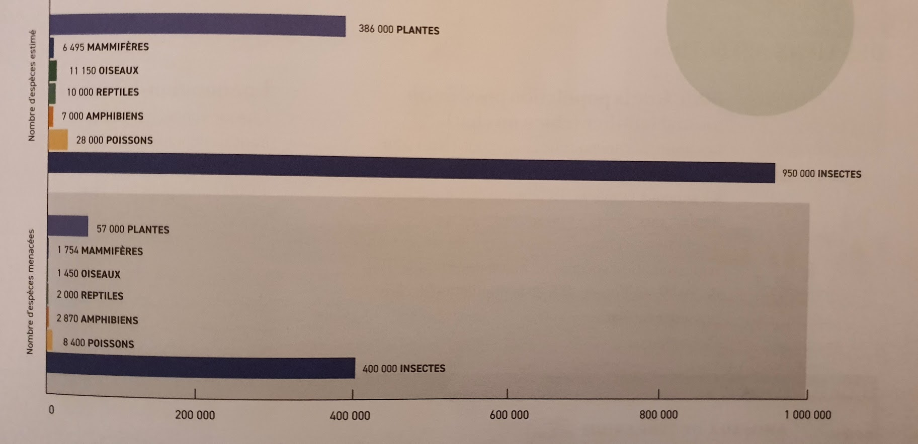
Le droit du vivant devrait garantir la protection de la Biodiversité, d’autant plus que celle-ci est fortement menacée (P)
Quelques chiffres pour la France ( Source: Sans-transition-magazine.info N°38 avril mai juin 2023)
Notes:
12

Slide 13
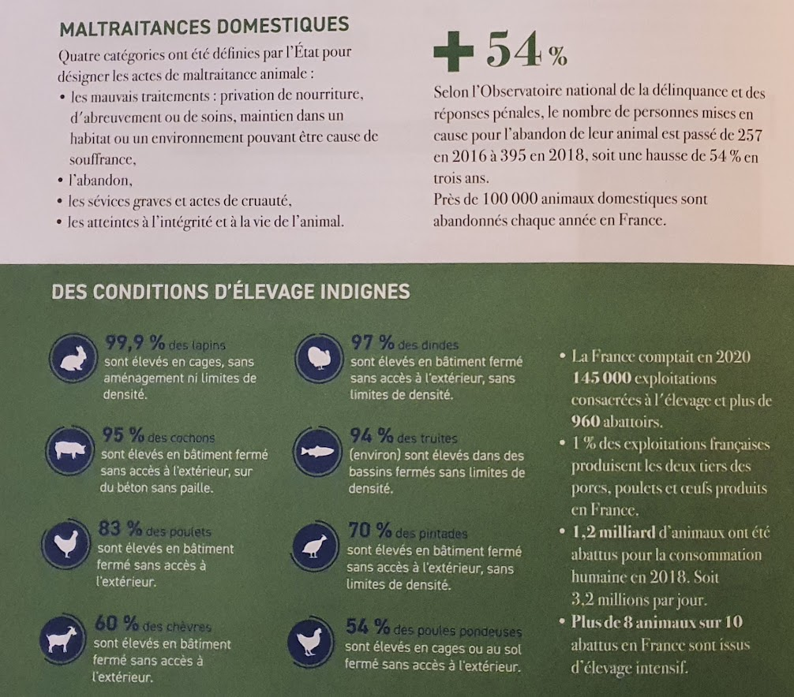
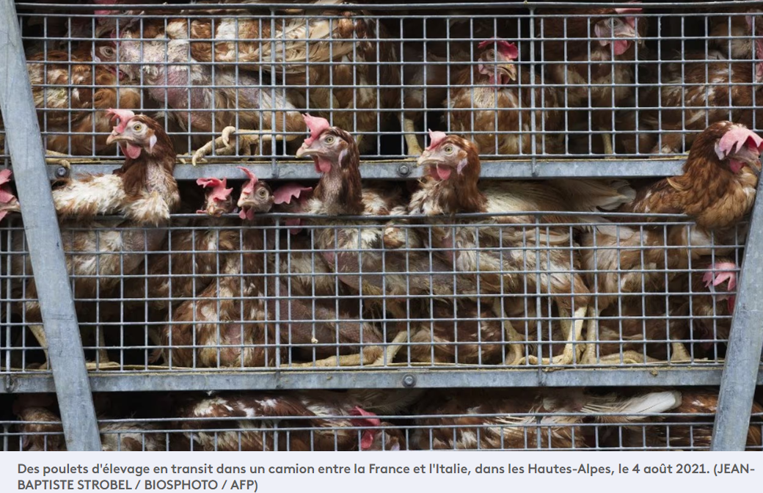
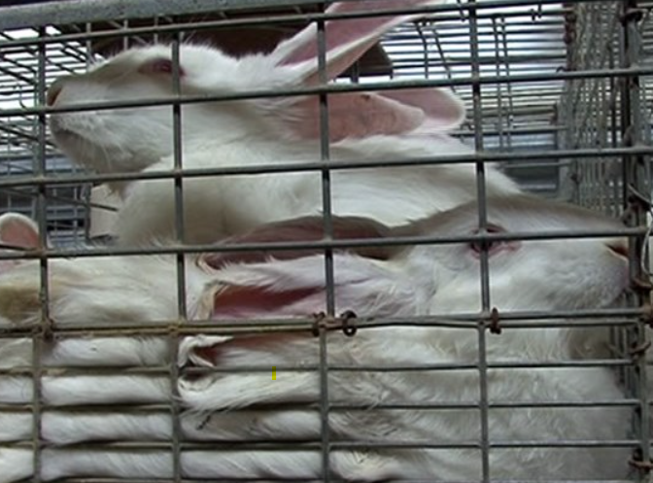
Le droit du vivant devrait garantir la protection de la Biodiversité, d’autant plus que celle-ci est fortement menacée (P) ( Source: Sans-transition-magazine.info N°38 avril mai juin 2023)-
Notes:
13

Slide 14
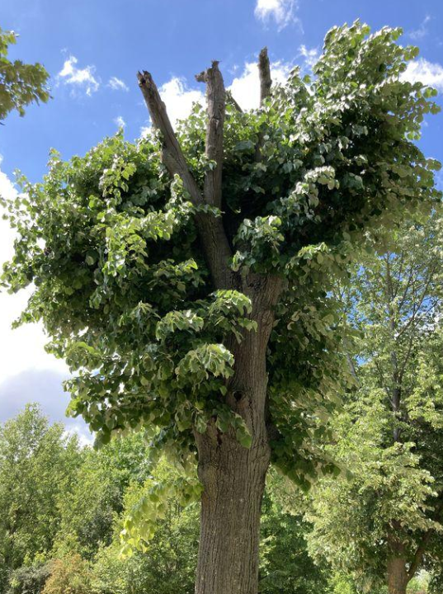
Mais le droit du vivant ne devrait pas être limité aux seuls animaux, et devrait s’étendre à toute la Biodiversité (F)
Quel est le statut juridique du végétal actuel en France ?
Alors qu’il est un être vivant, potentiellement très complexe comme l’arbre, le végétal est considéré comme un bien mobilier ou immobilier, avec la nuance des espèces protégées dans le code de l’environnement, notamment les arbres quand ils servent de refuge à certains animaux eux-mêmes protégés.
Notes:
14

Slide 15
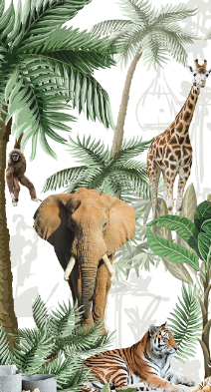
La façon dont nos sociétés traitent le vivant non humain devrait être reconsidérée en profondeur (P)
Ce sont les avancées de la Science et les progrès de notre conscience qui conduisent à repenser la définition même du vivant, et à envisager le vivant dont nous faisons partie dans sa dimension écosystémique c’est-à-dire dans ses relations d’interdépendance. ( Nature, Air, Sols, Eaux, environnements, animaux, plantes, etc…),
Le respect du vivant sous toutes ses formes et des environnements qui lui permettent de se développer doit guider nos choix de société:
Protéger les environnements et les espèces qui y vivent
Respecter le caractère sensible des êtres vivants, et s’abstenir d’infliger des souffrances
Notes:
15

Slide 16
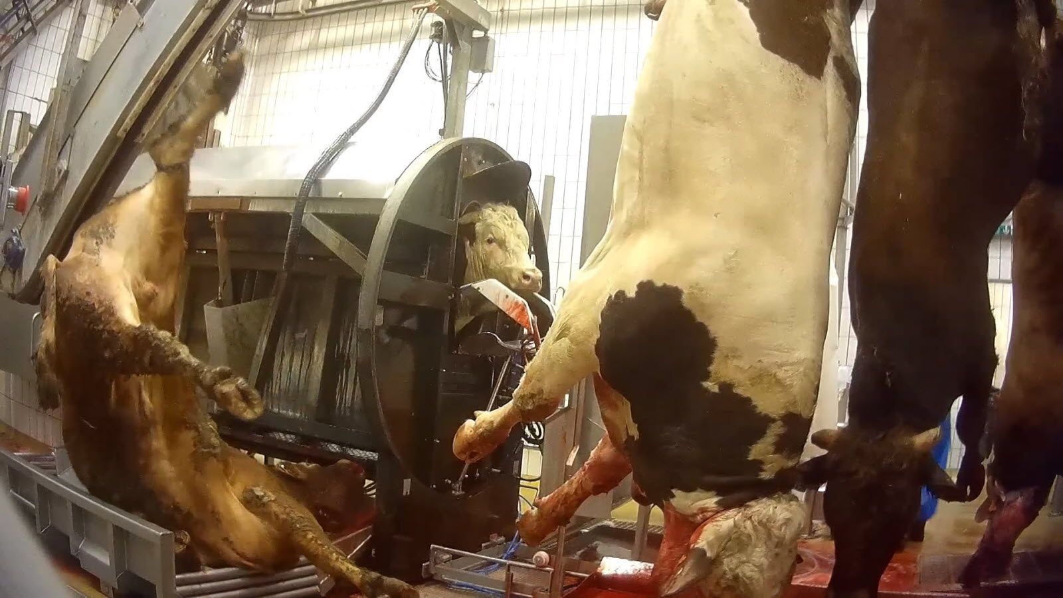
Re considérer l’animal domestique (P):
Chaque jour, 3,2 millions d’animaux terrestres sont tués dans les abattoirs français, soit 1,2 milliard par an. C’est dans les élevages industriels que grandissent 80% des animaux d’élevage
Continuer à manger de la viande?:
Peut-être, mais en requestionnant la nécessité vitale de consommer des protéines animales et en favorisant la consommation de protéines végétales. Pour des raisons éthiques, et/ou pour réduire nos émissions de gaz à effet de serre.
Réduire les élevages intensifs, notamment en stalle pour préserver le bien-être animal et éviter de consommer de la viande de mauvaise qualité, ce qui entraîne des effets délétères pour la santé ( maladies cardio-vasculaires, inflammations chroniques, cancers).
Favoriser l’élevage paysan, et lutter contre les pratiques d’élevage industrielles
Favoriser la consommation responsable dès la cantine: un levier majeur pour la prise en compte du bien-être animal
Contrôler plus fortement les conditions d’élevage et d’abattage ( création d’une inspection environnementale nationale)
https://www.l214.com/enquetes/videos/
Notes:
On oublie trop souvent l’origine de ce qu’on mange. C’est ce phénomène de transformation extrême qui a permis de tromper des dizaines de millions de consommateurs à partir de 2013 avec des fraudes à la viande de cheval que des industriels ont vendu pour du bœuf, notamment dans les lasagnes.
L’anthropologue Noélie Vialles confirme le fait que « le semblable n’est pas consommable », mais précise que « tous n’ont pas la même définition du semblable ». En effet, la grande majorité de la population considère le caractère sensible de l’animal mais n’en fait pas pour autant son semblable…Mais une contradiction demeure: aimer manger de la viande et ne pas souhaiter faire souffrir des animaux sentients »
Voir: ONG WELFARM
Charte ETICA
16

Slide 17
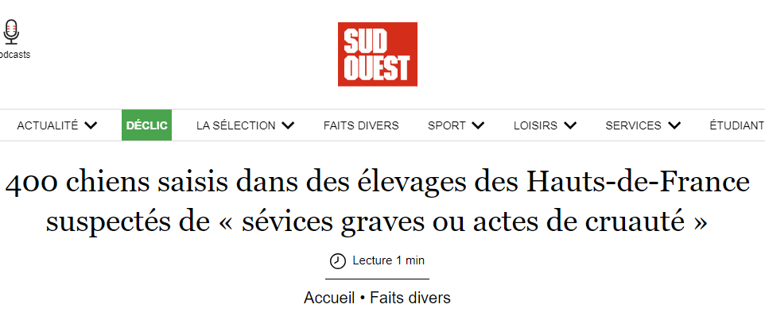
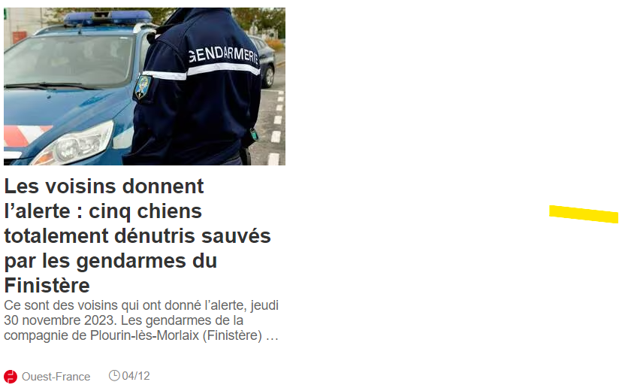
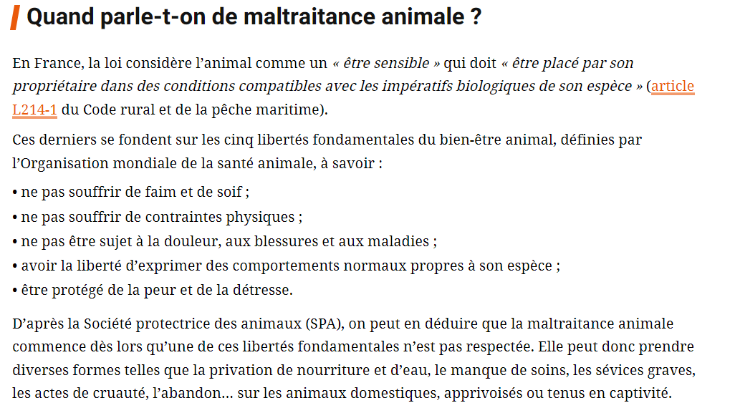
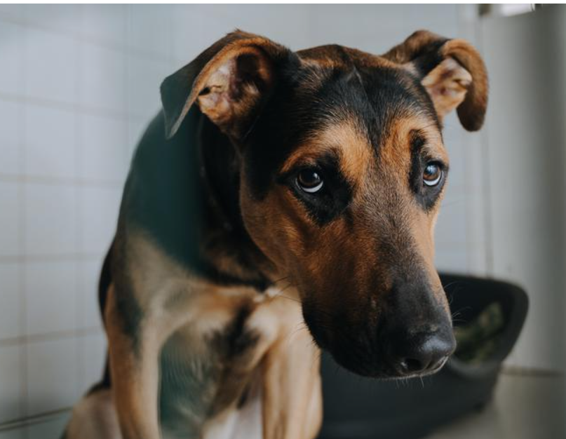
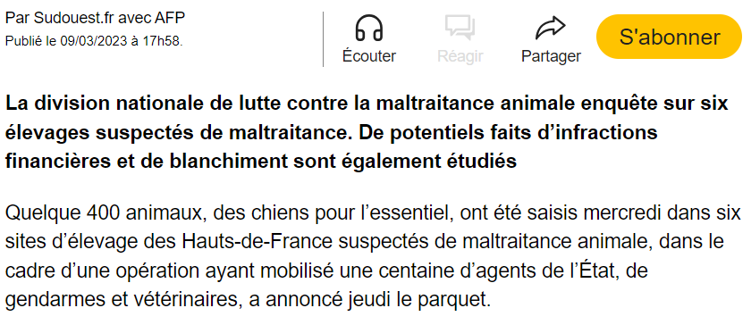
Lutter contre les maltraitances et actes de cruauté envers les animaux de compagnie (P):
https://www.mercipourlinfo.fr/actualites/droits-et-demarches/maltraitance-animale-vous-pouvez-desormais-signaler-les-actes-malveillants-en-ligne-1038953
Notes:
On oublie trop souvent l’origine de ce qu’on mange. C’est ce phénomène de transformation extrême qui a permis de tromper des dizaines de millions de consommateurs à partir de 2013 avec des fraudes à la viande de cheval que des industriels ont vendu pour du bœuf, notamment dans les lasagnes.
L’anthropologue Noélie Vialles confirme le fait que « le semblable n’est pas consommable », mais précise que « tous n’ont pas la même définition du semblable ». En effet, la grande majorité de la population considère le caractère sensible de l’animal mais n’en fait pas pour autant son semblable…Mais une contradiction demeure: aimer manger de la viande et ne pas souhaiter faire souffrir des animaux sentients »
Voir: ONG WELFARM
Charte ETICA
17

Slide 18
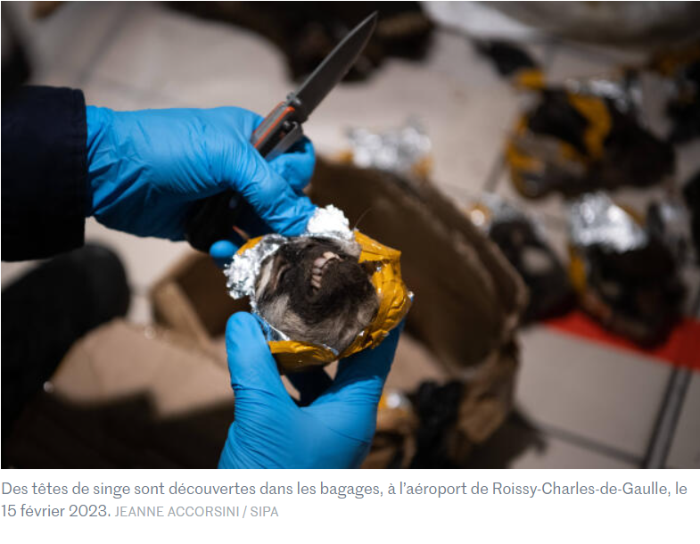
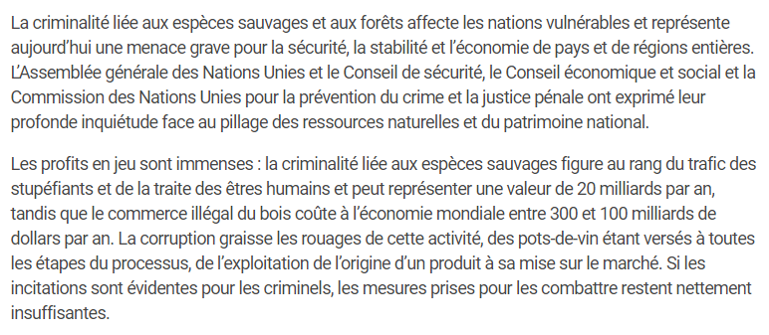
Lutter contre les trafics illicites d’animaux (P):
La France, carrefour du trafic d'espèces sauvages:
Ce commerce illégal et très lucratif est l’un des principaux facteurs d’érosion de la biodiversité ( Source: Le Monde 8 avril 2023 Perrine Mouterde)
Exemples: Les civelles ou alevins d’anguilles qui sont menacées d’extinction font l’objet d’un commerce massif à destination de l’Asie, où elles peuvent être revendues jusqu’à plusieurs milliers d’euros le kilo » ( encore plus rentable que la drogue selon le parquet de La Roche sur Yon (Vendée)
Le commerce d’animaux sauvages accroît le risque de zoonoses: 60% des maladies émergentes proviennent de pathologies d’origine animale. Parmi eux, près de 72% sont issus de la faune sauvage. ( Cf. viande de brousse)
Notes:
On oublie trop souvent l’origine de ce qu’on mange. C’est ce phénomène de transformation extrême qui a permis de tromper des dizaines de millions de consommateurs à partir de 2013 avec des fraudes à la viande de cheval que des industriels ont vendu pour du bœuf, notamment dans les lasagnes.
L’anthropologue Noélie Vialles confirme le fait que « le semblable n’est pas consommable », mais précise que « tous n’ont pas la même définition du semblable ». En effet, la grande majorité de la population considère le caractère sensible de l’animal mais n’en fait pas pour autant son semblable…Mais une contradiction demeure: aimer manger de la viande et ne pas souhaiter faire souffrir des animaux sentients »
Voir: ONG WELFARM
Charte ETICA
18

Slide 19
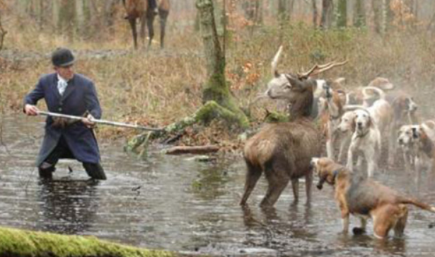
Mieux contrôler les pratiques de chasse (F)
Sans en arriver à une interdiction totale de la chasse ( chasses de régulation) , certaines pratiques doivent être remises en question :
l’élevage d’animaux destinés à la chasse ;
la chasse d’espèces menacées ou en mauvais état de conservation (des oiseaux chassés en France sont inscrits sur la liste rouge des espèces menacées) ;
certaines pratiques de chasse : chasse à la glu (interdite en mars 2021), chasse à courre, etc. ;
la chasse dans les propriétés privées (enclos ou parcs de chasse) où cerfs et sangliers se multiplient en nombre, au détriment de la protection de la forêt.
Des oiseaux vivants, maintenus en cage pour attirer et chasser plus facilement des oiseaux sauvages : c'est la technique de chasse des "appelants". Selon certains activistes, cette pratique devrait être interdite. Pour les chasseurs, c'est une tradition sans danger. Explications. Retrouver toutes les infos sur la vidéo sur :https://www.francetvinfo.fr/monde/environnement/biodiversite/video-la-technique-de-chasse-des-appelants-une-methode-controversee_4765373.html
https://www.vie-publique.fr/eclairage/285398-la-chasse-en-france-un-etat-des-lieux
Notes:
On oublie trop souvent l’origine de ce qu’on mange. C’est ce phénomène de transformation extrême qui a permis de tromper des dizaines de millions de consommateurs à partir de 2013 avec des fraudes à la viande de cheval que des industriels ont vendu pour du bœuf, notamment dans les lasagnes.
L’anthropologue Noélie Vialles confirme le fait que « le semblable n’est pas consommable », mais précise que « tous n’ont pas la même définition du semblable ». En effet, la grande majorité de la population considère le caractère sensible de l’animal mais n’en fait pas pour autant son semblable…Mais une contradiction demeure: aimer manger de la viande et ne pas souhaiter faire souffrir des animaux sentients »
Voir: ONG WELFARM
Charte ETICA
19

Slide 20
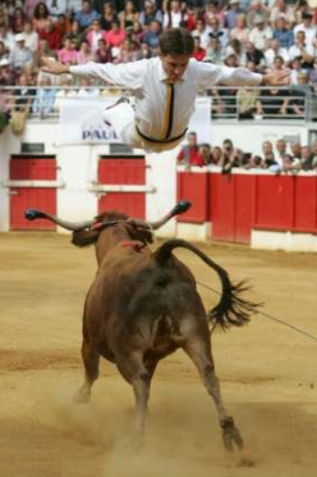
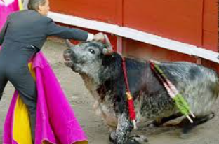
Remettre en question la tauromachie (et les combats de coq) en lui substituant des jeux taurins non-violents (P)
Raison n°1) La corrida provoque la souffrance d’un animal
Raison n°2) Un combat inéquitable
Raison n°3) Le taureau n’est pas un animal agressif
Raison n°4) La corrida peut s’avérer risquée pour le torero
Raison n°5) 73% des Français sont contre cette pratique
Raison n°6) Les adeptes diminuent, les recettes aussi,
Raison n°7) La « tradition » n’implique pas la perpétuation
Raison n°8) Tuer n’a rien d’artistique
Raison n°9) La corrida forme à la violence
Raison n°10) La législation sur la corrida est incohérente
Notes:
On oublie trop souvent l’origine de ce qu’on mange. C’est ce phénomène de transformation extrême qui a permis de tromper des dizaines de millions de consommateurs à partir de 2013 avec des fraudes à la viande de cheval que des industriels ont vendu pour du bœuf, notamment dans les lasagnes.
L’anthropologue Noélie Vialles confirme le fait que « le semblable n’est pas consommable », mais précise que « tous n’ont pas la même définition du semblable ». En effet, la grande majorité de la population considère le caractère sensible de l’animal mais n’en fait pas pour autant son semblable…Mais une contradiction demeure: aimer manger de la viande et ne pas souhaiter faire souffrir des animaux sentients »
Voir: ONG WELFARM
Charte ETICA
20

Slide 21
Exemples de pays ayant fait mieux que la France en matière de statut du vivant (F)
Au plan constitutionnel, la France ne comporte aucune disposition sur ce sujet de la protection du vivant non humain alors que certains pays, ont été jusqu’à constitutionnaliser les droits des animaux.
Il en est ainsi de la Suisse, très en avance en la matière, de l’Allemagne, de l’Inde dont la culture religieuse est très respectueuse du vivant, et également du Brésil. Citons ainsi les articles 79 et 80 de la constitution helvétique :
21
Pour un monde fertile-
Notes:
Art. 79 Pêche et chasse « La Confédération fixe les principes applicables à la pratique de la pêche et de la chasse, notamment au maintien de la diversité des espèces de poissons, de mammifères sauvages et d’oiseaux. « Article 80 : Protection des animaux 1 - La Confédération établit des dispositions sur la protection des animaux. 2 - En particulier, elle réglemente : a) La garde des animaux et les soins qui leur sont prodigués ; b) L’entretien et les soins aux animaux ; c) Les expériences sur les animaux et les interventions sur les animaux vivants ; d) L’utilisation des animaux ; e) L’importation d’animaux et de produits d’origine animale ; f) Le commerce et le transport des animaux ; g) L’abattage des animaux. 3 - L’exécution des dispositions relève de la compétence des cantons, sauf si la loi la réserve à la Confédération ».
21

Slide 22
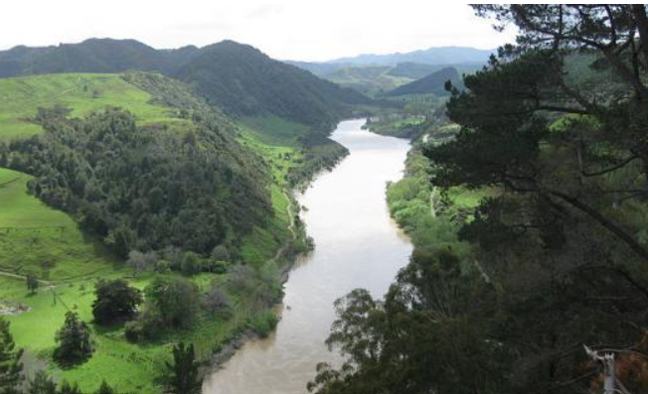
D’autres pays sont allés encore plus loin P
L’Equateur, dans sa constitution reconnait les droits de la nature depuis 2008.
Ils sont associés à des concepts tels que:
la Terre Mère,
la notion de sumak kawsay en quechua ou Buen vivir ( en espagnol) qui est un concept autochtone à vocation universaliste.
Aux droits des peuples autochtones
Cette réforme constitutionnelle a également reconnu le principe « dubio pro natura », qui prévoit qu’en cas de difficulté d’interprétation de la règle de droit, il faille trancher en faveur de la Nature.
La Nouvelle-Zélande a reconnu la personnalité juridique à différentes entités (parc nationaux, rivières, montagnes) dans le respect de conceptions Maories (Cf. rivière Wanganui)
L’Australie a adopté en 2017 une loi protégeant la rivière Yarra en tant qu’entité naturelle globale et vivante
Notes:
Le buen vivir s’appuie sur le principe d'une relation harmonieuse entre être humain et la nature, d’une vie communautaire faite d’entraide, de responsabilités partagées, de production collective et de distribution des richesses selon les nécessités des membres de la communauté². Art 71: Toutes personnes, communautés, peuples et nations peuvent faire appel aux autorités publiques pour faire respecter les droits de la Nature.;

Slide 23
L’absence de dispositions constitutionnelle sur l’animal en France (F)
La France ne s’est dotée qu’en 2004 d’un texte intégrant enfin quelques notions de protection de l’environnement dans la Constitution, à travers la Charte de l’environnement, entrée en vigueur en 2005.
Mais aucune des dispositions de la Charte ne concerne le statut des êtres vivants qui continuent à relever de la seule loi, et continuent à être chosifiées en contradiction avec le fait de leur reconnaître le statut d’être sensibles.
23
Pour un monde fertile-
Notes:
L’Etat
L’Etat : Vient ensuite l’entité “Etat” qui, quant à elle, couvre la totalité du territoire national, territoires métropolitains et d’outre-mer compris.
Par son rôle de confection des lois et règlements qui permettent de réguler la gestion de l’espace, de prendre les décisions en matière d’aménagement du territoire de manière cohérente, par son rôle naturel de gestionnaire de l’espace national (il gère une part fondamentale de l’espace national (forêts domaniales (seulement 9%), parcs nationaux…), l’Etat s’avère un acteur clé.
https://www.economie.gouv.fr/budget-vert#
23

Slide 24
Pourquoi il faut changer cette situation selon nous ?
Il n’est absolument pas normal selon nous, que les êtres vivants, surtout les animaux
qu’ils soient domestiques ou sauvages, et alors mêmes qu’ils sont reconnus êtres sensibles, soient chosifiés, ramenés au rang d’objets meubles ou immeubles, dans notre code civil.
Nous plaidons pour qu’il leur soit reconnu un véritable statut juridique complet, à part entière dans la Constitution, puis dans le code civil et le code de l’environnement, pour qu’ils soient dotés de la personnalité juridique avec des droits. Cette proposition vise tous les animaux et parmi les végétaux, les arbres, voir certaines fleurs et plantes.
Etant donné qu’ils ne savent ni parler, ni lire ni écrire pour exprimer leurs besoins et leurs droits, ces êtres vivants seraient représentés par des associations indépendantes agréées dans un conseil national consultatif.
Cela implique des obligations strictes visant à supprimer toute souffrance inutile aux animaux et végétaux, respecter un bien-être animal, notamment imposer des règles strictes d’élevage et d’abattage pour consommer leur chair, et une forte régulation de la chasse.
F
Pour un monde fertile-
Notes:
24

Slide 25
Représenter les droits de la Nature P
Des propositions dans ce sens ne sont pas sans précédent
Rapport portant sur la création d’un défenseur de l’environnement et des générations futures de Cécile Muschotti, ex députée du Var, emis au gouvernement le 16 juillet 2021.
Demande en 2019 au gouvernement de la réalisation d ’un rapport relatif à la reconnaissance pour certains écosystèmes de France hexagonale et d’outre-mer du statut de personnalité juridique dans le droit français (Nadia Ramassany,ex députée de La Réunion)
25
Pour un monde fertile-
Notes:
25

Slide 26
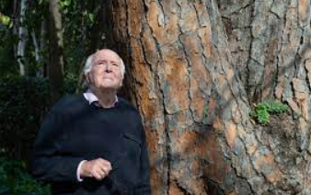
Au-delà du statut juridique, mener une politique favorable à la re naturation et à la protection animale (F)
Nous plaidons en faveur de permettre un meilleur épanouissement à la nature, au vivant, en lui laissant davantage d’espaces où elle/il peut se déployer dans toute sa biodiversité, avec le moins possible d’intervention humaine.
Cela suppose une politique volontariste de développement de parcs naturels protégés dans tous les domaines de la biosphères, marins, terrestres, aériens.
Cette renaturation, ou ré ensauvagement n’est absolument pas opposé à l’intérêt humain, tout au contraire, il lui est favorable car la biodiversité améliore son cadre de vie (voire notre conférence sur la végétalisation).
Un certain nombre de scientifiques appellent au ré ensauvagement de la France et de l’Europe, mais pas dans l’optique d’un retour à la bougie, mais de créer davantage d’espaces où la nature est laissée à elle-même. C’est le cas de Gilbert Cochet dans ses ouvrages « Réensauvageons la France » et « L’Europe réensauvagée ».
Pour un monde fertile
Cf. Projet de Forêt primaire Francis Hallé
Notes:
Au-delà de la question essentielle du statut juridique, nous plaidons en faveur de permettre un meilleur épanouissement à la nature, au vivant, en lui laissant davantage d’espaces où elle/il peut se déployer dans toute sa biodiversité, avec le moins possible d’intervention humaine. Cela suppose une politique volontariste de développement de parcs naturels protégés dans tous les domaines de la biosphères, marins, terrestres, aériens.
Cette renaturation, ou ré ensauvagement n’est absolument pas opposé à l’intérêt humain, tout au contraire, il lui est favorable car la biodiversité améliore son cadre de vie (voire notre conférence sur la végétalisation). Un certain nombre de scientifiques appellent au ré ensauvagement de la France et de l’Europe, mais pas dans l’optique d’un retour à la bougie, mais de créer davantage d’espaces où la nature est laissée à elle-même. C’est le cas de Gilbert Cochet dans ses ouvrages « Réensauvageons la France » et « L’Europe réensauvagée ».

Slide 27
Conclusion : pour un bond civilisationnel en faveur du vivant (F et P)
Il est vital pour l’avenir de la biosphère, qui est l’espace où s’épanouit le vivant, donc l’être humain, de mieux protéger celui-ci par un statut juridique et une politique d’aménagement du territoire appropriée. Il faut que l’être humain réalise dans l’intérêt du vivant et in fine le sien, un saut civilisationnel dans le sens de la protection du vivant.
Merci de votre attention

Slide 28
Bibliographie
Sans transition! Théma N° 38 (Avril-Mai Juin 2023) : Renouer avec l’animal, repenser nos liens pour mieux co-exister.
Les arbres doivent -ils pouvoir plaider, Editions Le passager clandestin, Christopher Stone 1972- 2022.
Petit manuel des droits de la nature, Editions Wild Legal; Marine Calmet. 2022.
Manifeste animal, Politiser la cause animale, Corinne Pelluchon, Rivages Poche, 200 pages, 2021
Sixième extinction, comment l’homme détruit la vie, Elisabeth Kolbert, Le livre de poche, Prix Pulitzer, 2022, 476 pages
La vie secrète des arbres, Peter Wohlleben, 297 pages, 2023, Poche
Révolutions animales, Sous la direction de Karine Lou Matignon, Poche, 511 pages, 2019
L’Intelligence animale, Emmanuelle Pouydebat, Odile Jacob poches essais, 2020
Rapport parlementaire: Création d’un défenseur de l’environnement et des générations futures, Cécile Muschotti, 16 juillet 2021
https://www.l214.com/enquetes/videos/
Pour un monde fertile

